Slide 1
Codo a Codo inicial
Introducción a la Algoritmia

Slide 2
Les damos la bienvenida
Vamos a comenzar a grabar la clase

Slide 3
Clase 03
Clase 04
Clase 02
Introducción a la Algoritmia
Hardware y Software
¿Qué es la programación?
Programa informático
¿Qué es un dato? / Tipos de dato
Algoritmos
Diagramas de flujo – ejercitación
Análisis y resolución de problemas con algoritmos

Slide 4
Hardware y Software
Veamos rápidamente las diferencias

Slide 5
Diferencias entre Hardware y Software
Hardware: son los componentes materiales y físicos de una computadora. Es la parte física, tangible (que se puede tocar), de la computadora.
Interno.
Periférico: de entrada y/o de salida.
Software: es un conjunto de programas de cómputo, procedimientos, reglas, documentación y datos asociados, que forman parte de las operaciones de un sistema de computación. Es la parte lógica, intangible (que NO se puede tocar), de la computadora.
De sistema (ej.: sistemas operativos).
De aplicación (ej.: utilitarios, como el procesador de texto Word).
De programación (IDE’s).

Slide 6
¿Qué es la programación ?
La programación trata la creación, diseño, codificación, mantenimiento y depuración de un programa o aplicación informática, a través de un código fuente.
Fuente: Carlos Cimino.

Slide 7
Objetivo
Definir instrucciones para que un ordenador pueda ejecutar sistemas, programas y aplicaciones que sean eficaces, accesibles y amigables para el usuario.
Para ello se usan algoritmos y lenguajes de programación.

Slide 8
Programa informático
Un programa informático es una secuencia de acciones (instrucciones) basadas en un lenguaje de programación que manipulan un conjunto de objetos (datos) para resolver un problema o cumplir una función determinada.

Slide 9
¿Cómo se compone un programa ?
Bloque de declaraciones: en este se detallan todos los objetos que utiliza el programa (constantes, variables, archivos, etc).
Bloque de instrucciones: conjunto de acciones u operaciones que se han de llevar a cabo para conseguir los resultados esperados.

Slide 10
¿Qué es un dato?
En sentido general, un dato es una pieza de información. Es la unidad mínima de información. En programación, un dato es esencialmente una pieza de información que vamos a almacenar en algún lado (por ejemplo, una constante o una variable). Un valor que puede ser de distintos tipos.
Recordemos que: «para la computadora cualquier dato es un número binario. La diferencia es, a alto nivel, cómo el programador interactúa con estos datos». (Fuente: C. Cimino).

Slide 11
Tipo de dato
Es el atributo que le indica al ordenador la naturaleza de los datos que se dispone a procesar.
Con esto se puede definir qué especie o rango de valores acepta y qué clase de operaciones se puede realizar.

Slide 12
Tipos de datos
Podemos encontrar frecuentemente:
ENTEROS (números enteros): por ejemplo, 12, 24, 65, 1044.
REALES (números decimales y fraccionarios ): 1,25; ¼; 3,1415; 1,42856.
CARACTERES(alfanuméricos + símbolos): “Hola, Mundo!”; “A4YNm832@34”.
LÓGICOS (Verdadero o Falso / True or False): también llamados ‘booleanos’, pueden ser Verdadero o Falso.
Numéricos

Slide 13
Numéricos
Si el dato es exclusivamente un número y se pretende operar con él como tal, entonces su tipo de dato es numérico. Estos pueden ser, a su vez, positivos, negativos, decimales o enteros.
Luego, según qué lenguaje de programación usemos, el tipo de dato puede estar discriminado en corto o largo (para los enteros), coma flotante simple o coma flotante doble (para los decimales), información que se usará para disponer el espacio en memoria que deberá reservarse.

Slide 14
Caracteres (alfanuméricos)
El caracter, que puede ser una letra, un símbolo o un número entre comillas, es un dato alfanumérico.
Cuando agrupamos más de un carácter se forma una cadena de texto, una cadena de caracteres.
“Hola”, “asd@3”, “42”, “Argentina es campeón” son todos ejemplos de tipo de dato caracter.
En el caso del “42”, lo que hace que esto sea de tipo caracter y no numérico es el uso de las comillas para enmarcarlo: aquí, eso no es un número, sino una cadena de caracteres que, coincidentemente, representa un número en forma de texto.

Slide 15
Lógicos (booleanos)
Este tipo de dato puede representar sólo dos valores, como pueden ser Verdadero o Falso, 1 o 0.
Normalmente usados para representar las alternativas a determinadas condiciones que pueden resultar verdaderas o falsas.
Ejemplo: la expresión booleana |8 < 4| daría Falso como resultado, dado que 8 no es menor que 4.

Slide 16
Tipos de lenguajes de programación
Lenguaje de máquina: es el lenguaje que entiende la máquina, basado en el sistema binario (0 y 1, Falso o Verdadero).
Lenguajes de bajo nivel (ensamblador): se utilizaban palabras simples (mnemónicas) que sustituían códigos numéricos y luego eran traducidas al código máquina; están más cerca del lenguaje máquina que del humano (Ej.: Assembler).
Lenguaje de alto nivel: son más cercanos al lenguaje humano, requieren de un compilador o intérprete para traducirse a lenguaje ensamblador y luego a lenguaje de máquina (Ej.: Fortran, C++, Python, PHP, Java).

Slide 17

Lenguaje de Máquina
Es el lenguaje que los ordenadores reconocen, por lo que aún hoy todo lenguaje es convertido a este.

Slide 18
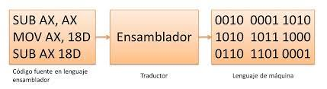
Lenguaje ensamblador (bajo nivel)
El lenguaje ensamblador fue incorporado porque resultaba más fácil de recordar y realizar por el usuario que el código máquina.

Slide 19
Lenguaje de alto nivel
Es un idioma artificial prediseñado formado por signos, palabras y símbolos que permite la comunicación entre el programador y el ordenador. Algunas ventajas:
Más cercano a un lenguaje humano
Más fácil de programar
Menos posibilidad de cometer errores
Permiten la portabilidad

Slide 20





Lenguaje de alto nivel
Los lenguajes de programación más conocidos son: Basic (1964), C++ (1983), Python (1991), Java (1995), C# (2000), entre otros.

Slide 21
¿Qué son estos unos y ceros?
En informática, cada dígito binario se llama “bit”. Un bit es cada dígito que puede tomar el valor 0 o 1. Ocho bits serían ocho dígitos que pueden tomar cada uno un valor 0 o 1.
8 bits son igual a 1 Byte:
01110001 = 8 bits de información = 1 Byte
0 | 1 bit
1 | 1 bit
0101 | 4 bits
10010111 | 8 bits

Slide 22
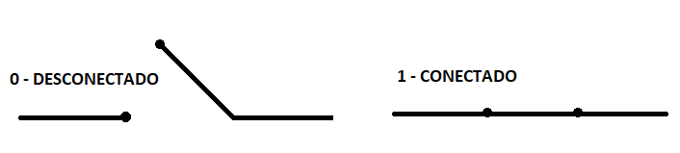
¿Qué son estos unos y ceros?
Si bien solemos ejemplificar los 1 y 0 como llaves que conectan o desconectan, en sistemas lógicos reales (los que usan valores binarios, 1 o 0, verdadero o falso) un 1 podría ser un cable por el que pasan 5V de tensión eléctrica y un 0 podría ser aquel por el que pasa una tensión cercana a 0V sin llegar a ser una desconexión.
Ya sabemos que 1 Byte son 8 bits.
Luego, 1 KB (kilo byte) serán 1024 bytes. 1 MB son 1024 KB. Y así.
1 B (1 Byte) | 8 bit
1 KB | 1024 B
1 MB | 1024 KB
1 GB | 1024 MB
1 TB | 1024 GB

Slide 23
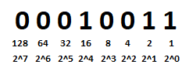
¿Qué son estos unos y ceros?
Si queremos representar un número decimal en 8 bits (binarios), el cálculo se haría de la siguiente manera:
Podríamos decir que cada bit, de derecha a izquierda, llena un cesto que tiene un valor predeterminado, que crece en potencias de 2 [el primero es 2^0 (2 elevado a la cero), que es 1; el segundo, 2^1, que es 2; el tercero, 2^2 = 4; y así sucesivamente]. Luego, para saber qué número decimal está representado en ese Byte (8 bit), sumamos el valor correspondiente a cada dígito que tenga un 1. En la imagen de arriba sería 1 + 2 + 16: el número representado es 19. El número positivo más alto que se puede representar con 8 bits es 255, lo que, contando el 0, nos da un total de 256 números decimales. Si agrego un bit más, sería el de 256. ¿Qué valor tomaría el siguiente bit (el número 10)?

Slide 24
Algoritmos
Es una secuencia lógica de pasos ordenados para resolver un problema
Hay algoritmos de la vida cotidiana y algoritmos computacionales.
Ejemplos en la vida cotidiana pueden ser: lavarse los dientes, una receta de cocina, caminar de un punto a otro, etc.
Un algoritmo computacional, en cambio, define los procesos para dar soluciones a problemas mediante operaciones lógicas en una computadora.

Slide 25

Componentes
Entrada: información que damos al algoritmo con la que va a trabajar para ofrecer la solución esperada.
Proceso: conjunto de pasos para que, a partir de los datos de entrada, se llegue a la solución esperada.
Salida: resultados, a partir de la transformación de los valores de entrada durante el proceso.

Slide 26
Características
Precisos: sin ambigüedades.
Finitos: tienen principio y un fin; un número determinado de pasos.
Definidos: el algoritmo debe dar el mismo resultado siempre que reciba la misma entrada para realizar el mismo proceso.
Ordenados: presentan una secuencia de pasos para llegar a la solución.

Slide 27
Representación
Vamos a destacar tres maneras formales de representar un algoritmo:
Diagrama de flujo: representa de manera gráfica un algoritmo, normalmente se utiliza el lenguaje UML (Lenguaje unificado de modelado).
Pseudocódigo: describe un algoritmo en un lenguaje de alto nivel que luego puede traducirse a código en cualquier lenguaje de programación.
Código fuente: lo podemos definir como una serie de instrucciones secuenciales, escritas en un lenguaje de programación determinado que, a través de un compilador o intérprete, puede ser ejecutado en una máquina.

Slide 28
Diagramas de Flujo
Es una manera gráfica de representar un algoritmo. Se utiliza a la hora de diseñar un programa. Normalmente se usa el lenguaje UML (Lenguaje unificado de modelado). Se puede hacer en un simple papel.

Slide 29
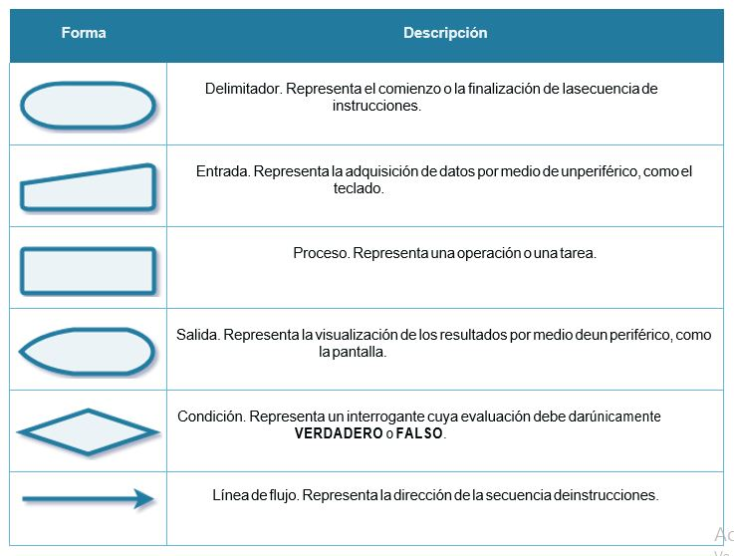
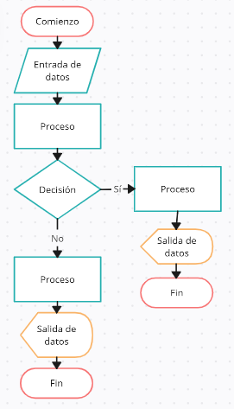
Símbolos comunes de los diagramas de flujo
Fuente: “Introducción a la programación | Carlos E. Cimino”

Slide 30


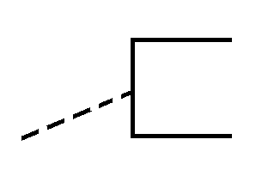
Símbolos comunes de los diagramas de flujo
Símbolo de entrada y salida de datos en general
Representa los datos que están disponibles como entrada o salida
Agrega una explicación o comentarios necesarios dentro de un rango específico
Símbolos de comentario

Slide 31
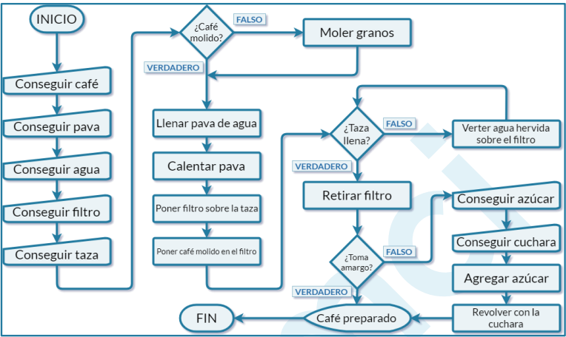
Ejemplo: Algoritmo para preparar café
Fuente:
C. Cimino.

Slide 32
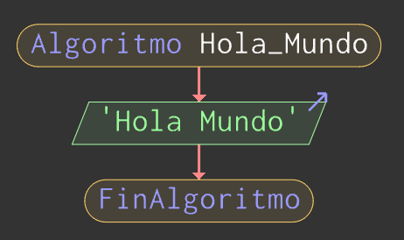
Ejemplos en PSeInt
Este algoritmo representado mediante un diagrama de flujo simplemente imprime por consola la frase “Hola Mundo”.

Slide 33
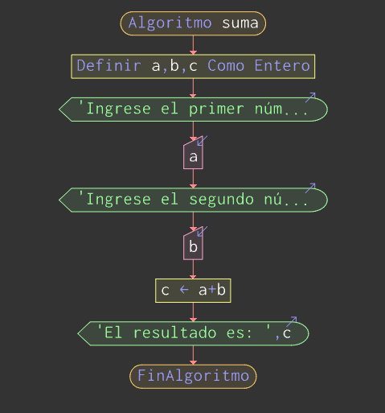
Ejemplos en PSeInt
Este algoritmo recibe dos datos, los números A y B, de tipo entero. Luego realiza la suma y almacena el resultado en C, también de tipo entero. Finalmente muestra en pantalla el valor de C, es decir, el resultado de la suma entre A y B.

Slide 34
Análisis y resolución de Problemas
Una metodología para la resolución de problemas nos ayuda a conseguir un algoritmo eficiente y eficaz. Siguiendo estos pasos debidamente, conseguiremos realizar el algoritmo que necesitamos.

Slide 35
Pasos a seguir
1
2
3
4
Análisis del problema
Análisis del problema
Análisis del problema
Análisis del problema
Análisis del problema
Diseñar el Algoritmo
Codificar
Depurar el programa

Slide 36
Análisis del problema
Definir y entender el problema.
Identificar los datos de entrada.
Identificar los datos de salida (resultados).

Slide 37
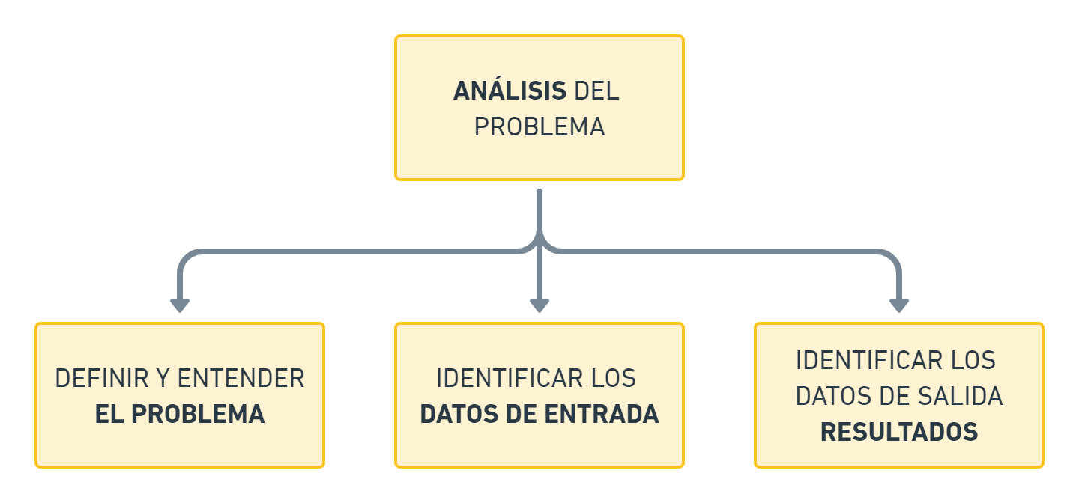
Resumido en un esquema conceptual

Slide 38
Ejercicio
Me ofrecen realizar un trabajo como monotributista y me dicen que me van a pagar $30.000 de sueldo bruto. Sabiendo que el sueldo bruto es aquel al que no se le descontaron impuestos, aportes, etc., quiero calcular cuánto dinero realmente recibiría en la mano, es decir, mi sueldo neto.
Sigamos a continuación los pasos previstos.

Slide 39
Entendiendo el problema
Me doy cuenta de que debo averiguar el dato de cuánto es lo que se paga de monotributo por esos conceptos, considerando mi sueldo bruto, y entonces realizar una operación aritmética para dar como resultado mi sueldo neto.

Slide 40
Identificando las entradas y salidas
Entradas
Salidas
Mi sueldo bruto
El valor del monotributo
Mi sueldo neto

Slide 41
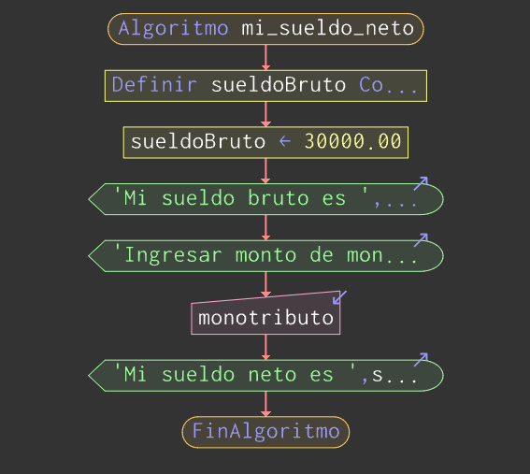
Diseñar el algoritmo
!
Primera versión: todavía no lo probamos. Vamos a tener que depurarlo.

Slide 42
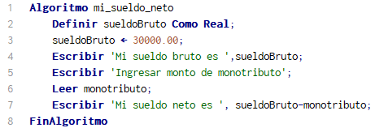
Codificar
!
No está listo. Vamos a tener que depurarlo

Slide 43
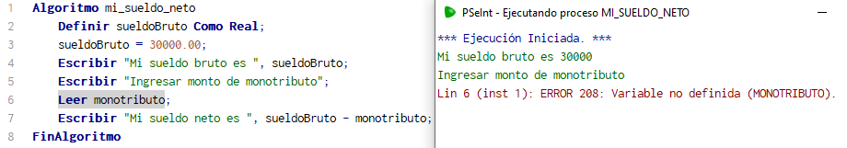
Depurar
Al ejecutar el programa, se detiene y lanza un error. Este es un ejemplo de un error provocado por un problema con los tipos de dato.
El programa no sabe qué tipo de dato recibe monotributo, porque no está declarado. Por lo tanto, se detiene y lanza un error.
A la hora de depurar, puedo prever este problema en mi algoritmo declarando el tipo de dato que tendrá monotributo. Además, más adelante aprenderemos a evitar que se detenga la ejecución del programa en caso de que nos ingresen un tipo de dato erróneo en la consola.

Slide 44
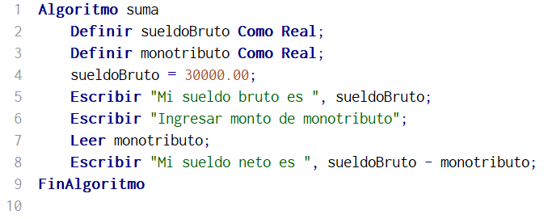
Algoritmo depurado

Slide 45
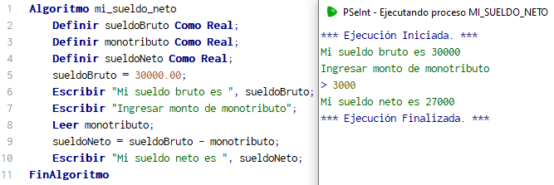
Sigo depurando
Me doy cuenta entonces de que podría guardar el resultado de sueldoBruto – monotributo en una variable llamada sueldoNeto, lo cual sería más prolijo, por lo que modifico mi algoritmo para cumplir ese objetivo:

Slide 46
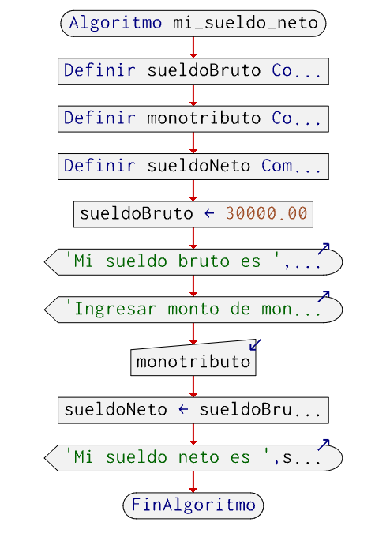
Diagrama de flujo final
ENTRADA
Diagrama de flujo del algoritmo depurado
PROCESO
SALIDA

Slide 47

¡Un recordatorio final!

Slide 48

¡Un recordatorio final!

Slide 49
No te olvides de dar el presente

Slide 50
Recordá:
Revisar la Cartelera de Novedades.
Hacer tus consultas en el Foro.
Todo en el Aula Virtual.

